Slide 1
Tracciatore con Camere a Deriva
È in corso uno studio e sviluppo parallelo di tracciatore basato su Camere a Deriva, come opzione alternativa.
Cosa è stato fatto finora:
Simulazioni del campo elettrico per ottimizzare il layout della cella.
Studi preliminari di progettazione meccanica della struttura.
Alcuni studi MC sulla risposta in risoluzione nella misura dell’impulso dei muoni
Se le prestazioni confermano la capacità di raggiungere gli stessi obiettivi scientifici ci sarebbero vantaggi in termini di semplicità del sistema e numero di canali.

Slide 2
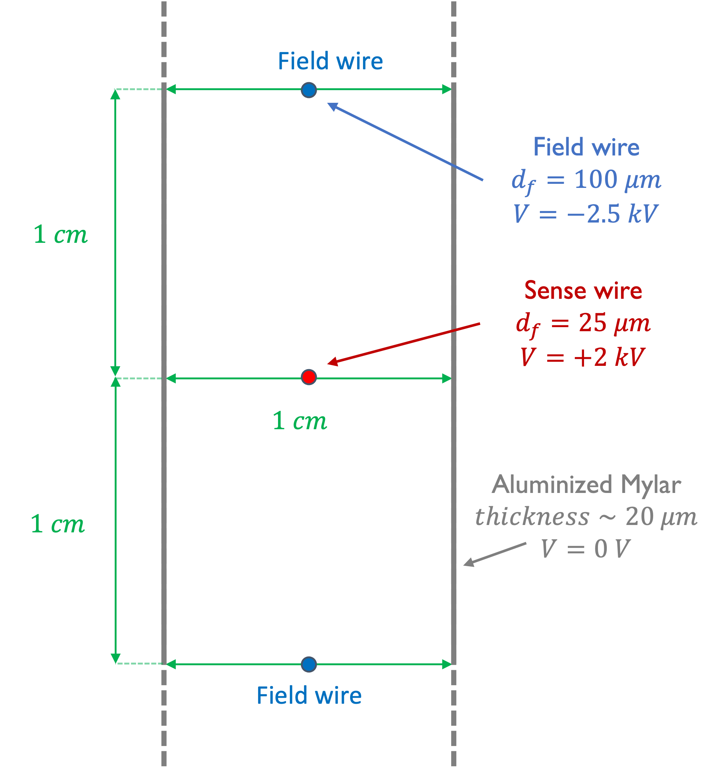

Layout di una cella
$$E>1 kV/cm$$
Attualmente il disegno prevede una cella così configurata:
  Dimensioni: 2 x 1 cm.
  Piano di fili di campo alternati a fili di segnale.
  Cella chiusa da strip in Mylar alluminato connesso a massa.
La regione con campo > 1 kV/cm garantisce velocità di deriva costante.
Per tracce perpendicolari: linearità di risposta e precisione di posizione

Slide 3
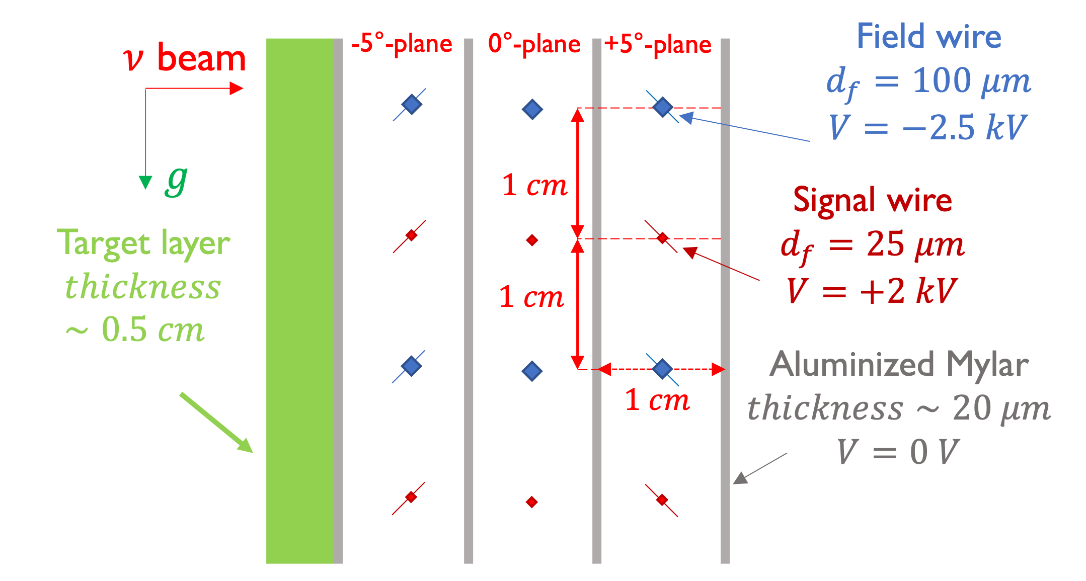
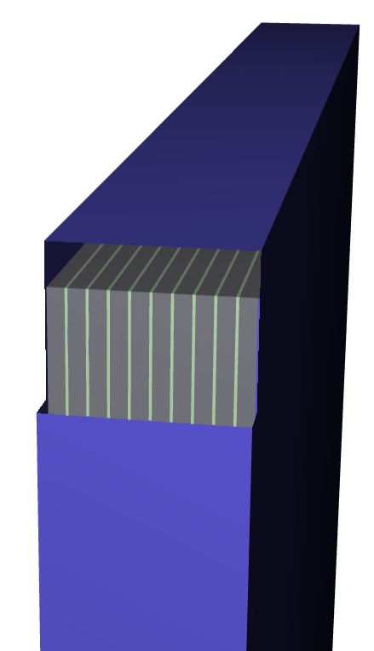
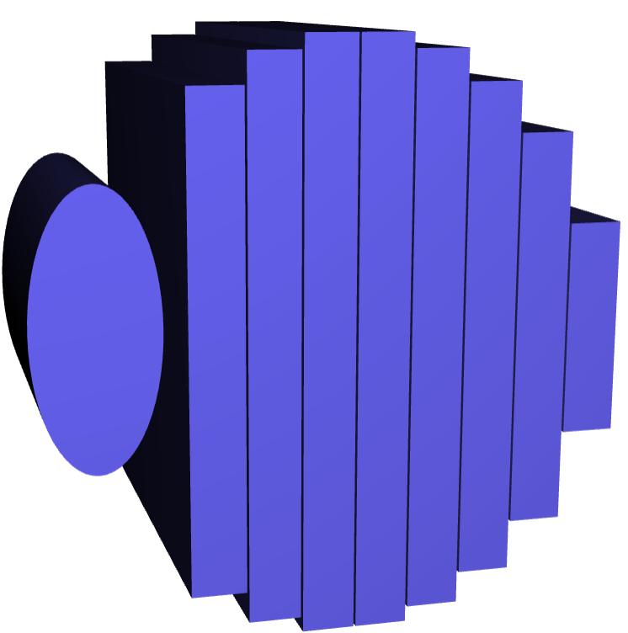
Design preliminare dei moduli
Ipotesi di layout dei moduli del tracker: 3 piani di camera con fili a -5°, 0° +5° rispetto all’orizzontale.
Lavorando all’inclusione della geometria nelle simulazioni di SAND, per studiarne le performance.
B
A
A
B
3.2 m
C
C
34.98 cm
Lengths in mm
X
C mod
8 cm
X
9 x C3H6 mod
902
2938
350
y
Graphite frame
8 cm
x
z

Slide 4
Programma di attività 2023/2024
Costruzione di un prototipo di camera a deriva da 120 x 80 cm.
Test su fascio per confrontare le prestazioni delle due tecnologie (STT, camera a deriva)
  Costruzione di un telescopio per valutare la precisione in posizione:
    Sensori mupix20 (area attiva 2 cm x 2 cm).
    Readout: schede Cyclone10.
    Tavolo meccanico e sistema movimentazione, PC dedicato per acquisizione.
Progettazione e procurement per il Modulo 0 del tracker
(SJ alla scelta della tecnologia)

Slide 5
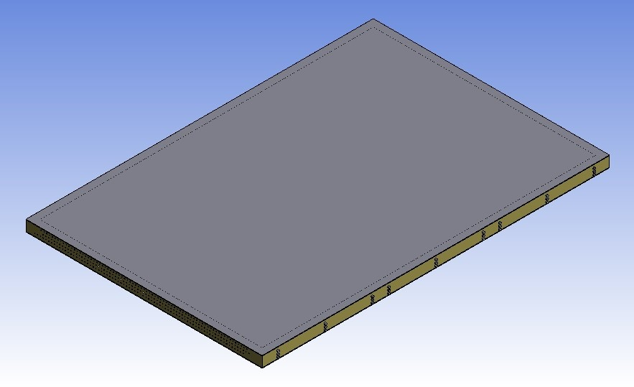
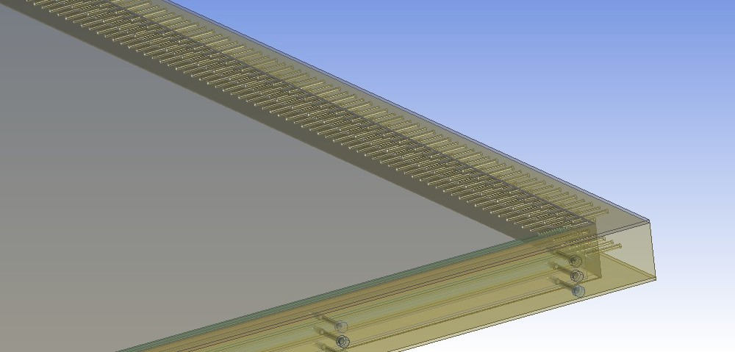
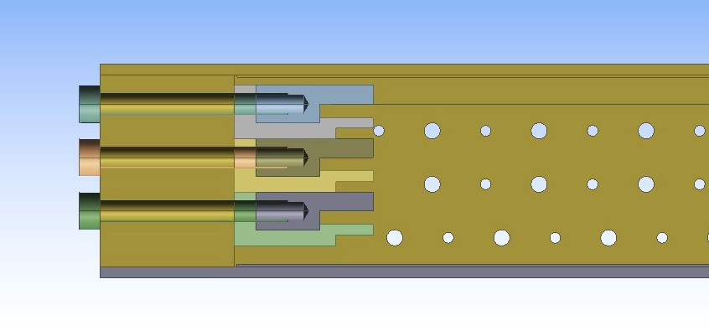
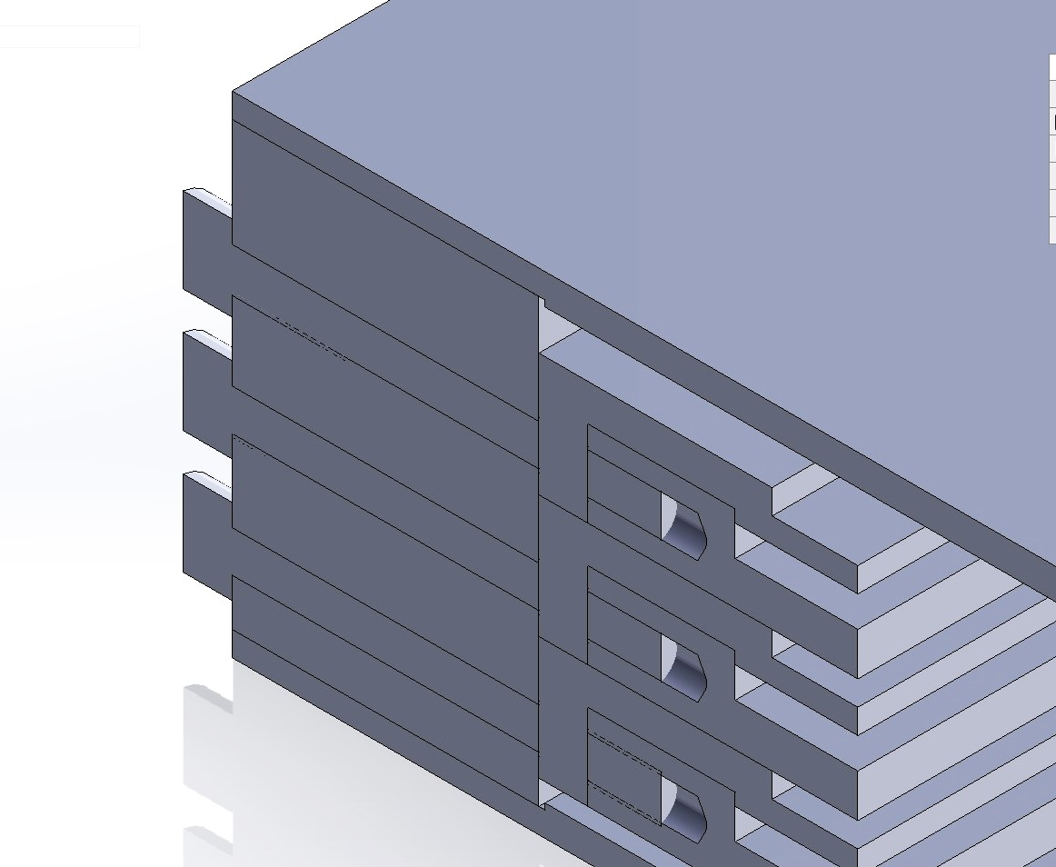
Disegni preliminari del prototipo 120 x 80 cm
Alcuni disegni preliminari del prototipo, con dettagli del sistema di aggancio degli elettrodi.

